Slide 1
빅데이터 AI 시계열 및 텐서플로우
Python – 시계열, 텐서플로우
R – 시계열

Slide 2
파이썬 시작

Slide 3
목차
프로젝트 개요
데이터 개요
데이터 전처리
데이터 분석
데이터 결과

Slide 4
프로젝트 개요
주제
- 각 국의 GDP을 구하고 예상값을 구함
프로젝트 목적
코로나 및 전쟁 등으로 인한 GDP 감소가 얼마나 더 진행 될지 예상해 보는 것

Slide 5
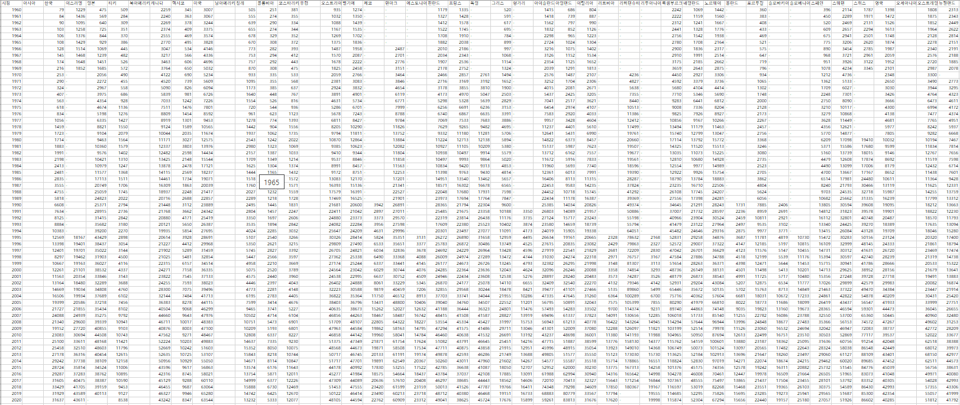
데이터 개요

Slide 6
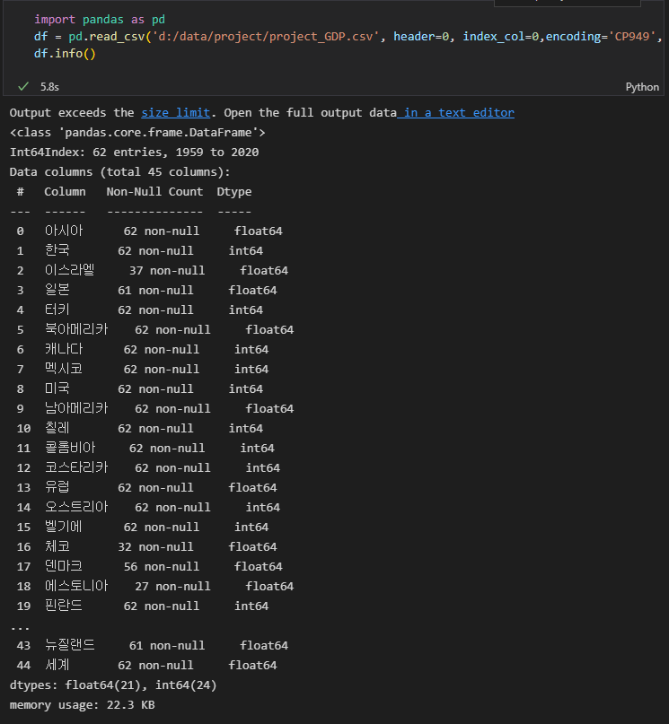
데이터 개요
파일명 : projtct_GDP.csv
데이터 출처 : 한국은행 통계국https://ecos.bok.or.kr/#/
데이터 기간 : 1960년~2020년(1년)
변수 : 46개

Slide 7
데이터 전처리
1960년부터 측정이 되어 있으나 추 후에 측정된 국가가 있어 1959년 추가 후 전 국가 0으로 대입
아시아, 북아메리카, 남아메리카,유럽, 세계로 각 국가 데이터 추가
결측 값은 fillna를 이용하여 앞 데이터 대입
데이터가 불안정할 경우 차분을 통하여 안정성을 높임

Slide 8
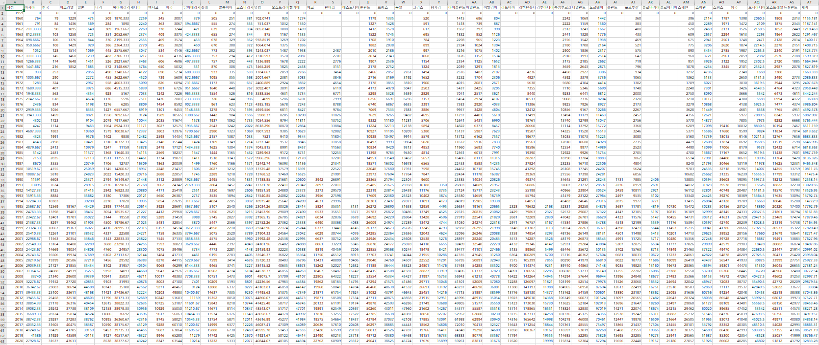
전처리 후 데이터 개요

Slide 9
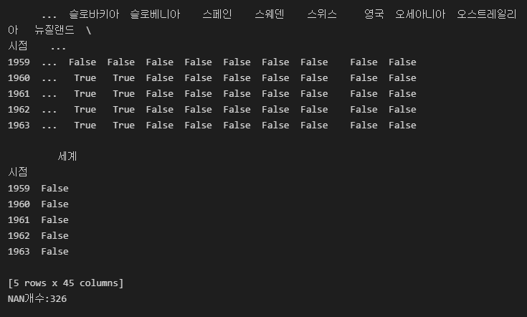
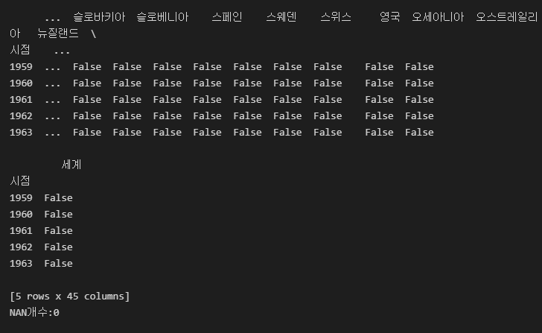
데이터 전처리(Fillna함수를 이용하여 전처리)
전
후
True일 경우 NAN
NAN의 개수: 326개
NAN의 개수: 0개

Slide 10
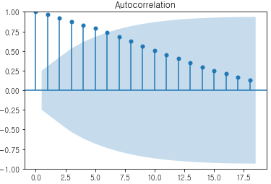
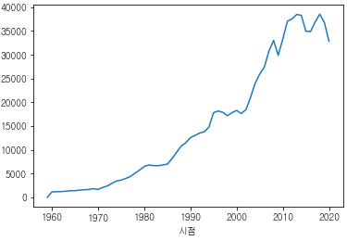
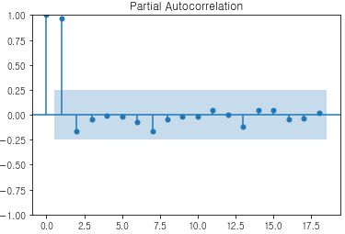
데이터 전처리(차분을 이용하여 전처리 – 세계 변수 사용)
분산이 일정하지 않아 불안정한 데이터이다.
ACF(자기 상관함수)와
PACF(부분 상관함수)가
상당수 안정권 밖으로 나가 불안정한 데이터이다.

Slide 11
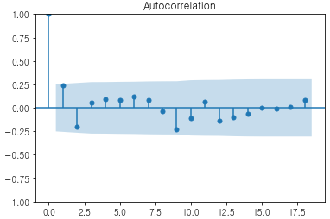
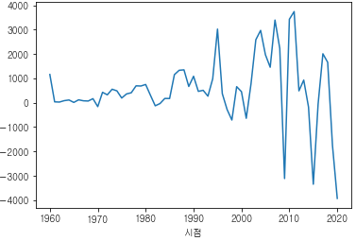
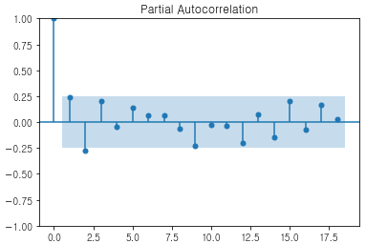
데이터 전처리(차분을 이용하여 전처리)
분산이 커짐으로써 조금 더 안전성이 높아졌다.
ACF(자기 상관함수)와
PACF(부분 상관함수)가 전처리 전보다 안전권에 들어갔다.

Slide 12
데이터 분석 (사용 소프트웨어)
Python (3.9.12)
- 아리마 사용

Slide 13

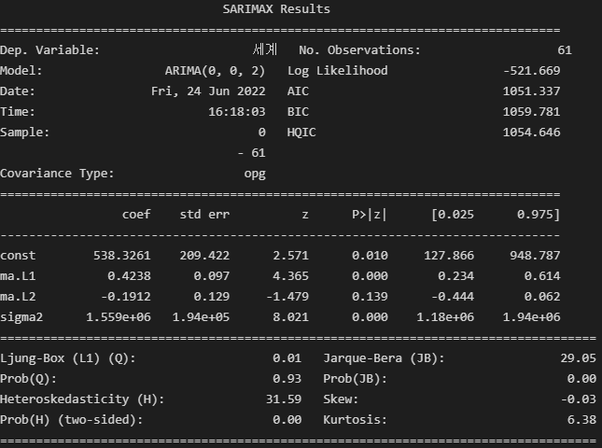
데이터분석(오토 아리마)
Auto arima에서 (p,d,q)값을 (0,0,2)로 제시
Ljung-Box가 0.5미만 이므로 시간대 별 잔차가 상관관계가 있다. ->백색잡음이므로 안정적 시계열데이터이다.
Jqrque가 0.05보다 높다는 것을 통해 비정규 분포임을 알 수 있다.
백색 잡음: 자기상관성이 없는 시계열
P : ar(ACF)
d :차분차수
q : ma(PACF)

Slide 14
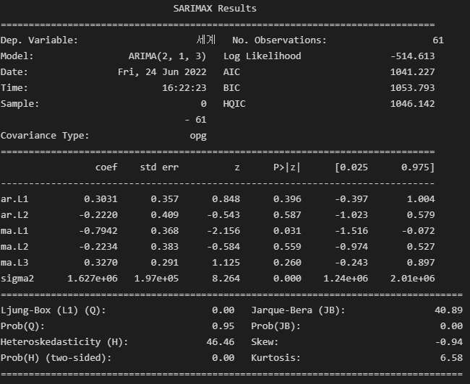
데이터분석(아리마)
직접 PCA와 PACF의 그래프를 보고 (p,d,q)값을 (2,1,3)로 제시
오토 아리마에 비해 변수들의 P-value가 높은것을 확인 오토아리마 채용
P : ar(ACF)
d :차분차수
q : ma(PACF)

Slide 15
R 시작

Slide 16
목차
프로젝트 개요
데이터 개요
데이터 전처리
데이터 분석
데이터 결과

Slide 17
프로젝트 개요
주제
- 각 국의 GDP을 구하고 예상값을 구함
프로젝트 목적
코로나 및 전쟁 등으로 인한 GDP 감소가 얼마나 더 진행 될지 예상해 보는 것

Slide 18
데이터 개요

Slide 19
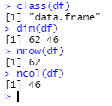
데이터개요
파일명 : projtct_GDP.csv
데이터 출처 : 한국은행 통계국 https://ecos.bok.or.kr/#/
데이터 기간 : 1960년~2020년(1년)
변수 : 46개

Slide 20
데이터 전처리
1960년부터 측정이 되어 있으나 추 후에 측정된 국가가 있어 1959년 추가 후 전 국가 0으로 대입
아시아, 북아메리카, 남아메리카,유럽, 세계로 각 국가 데이터 추가
데이터가 불안정할 경우 차분을 통하여 안정성을 높임
N차 이동평균을 이용하여 안정성을 높임

Slide 21
전처리 후 데이터 개요

Slide 22
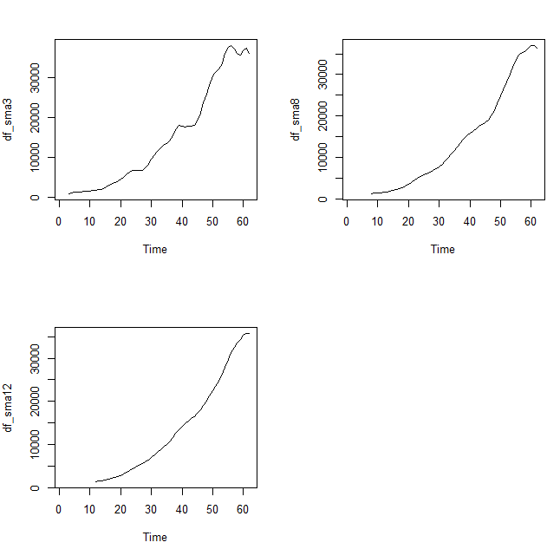
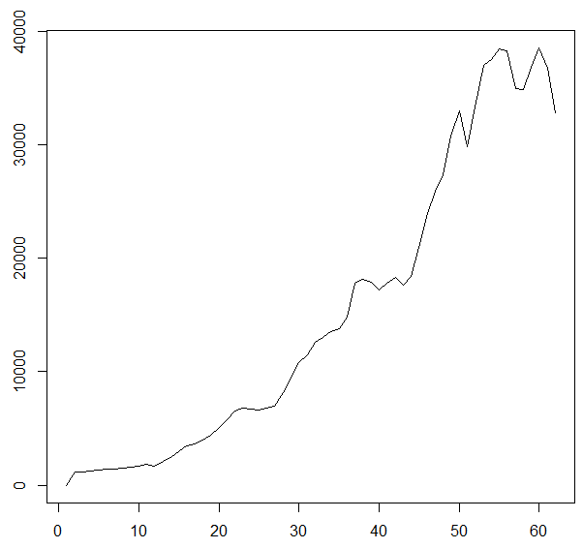
데이터 전처리(N차 이동평균선)

Slide 23
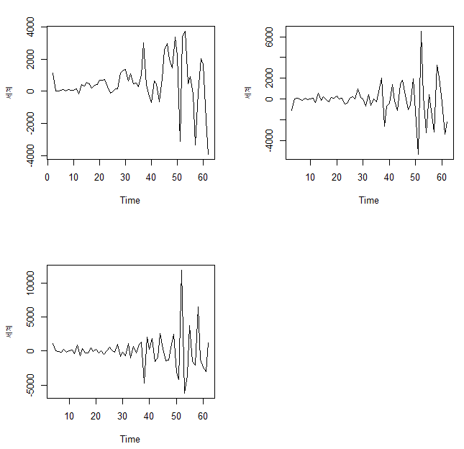
데이터 전처리(차분)

Slide 24
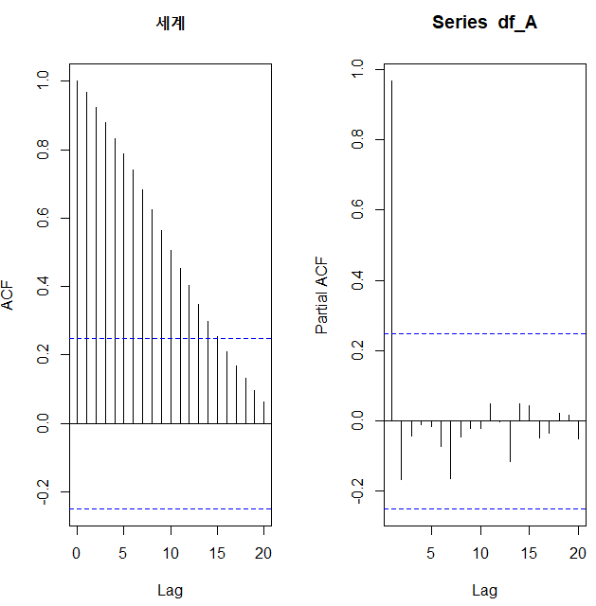
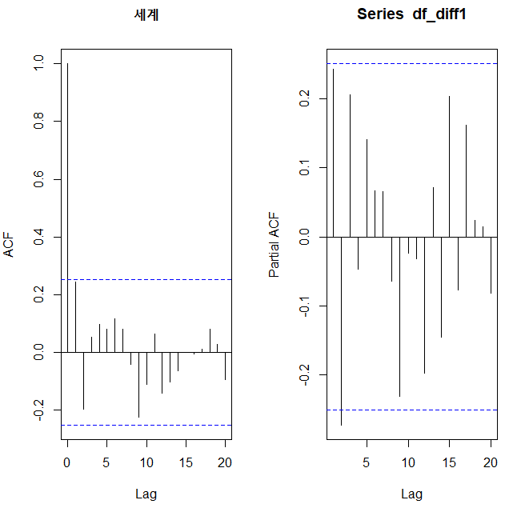
데이터 분석(상관함수 그래프)

Slide 25
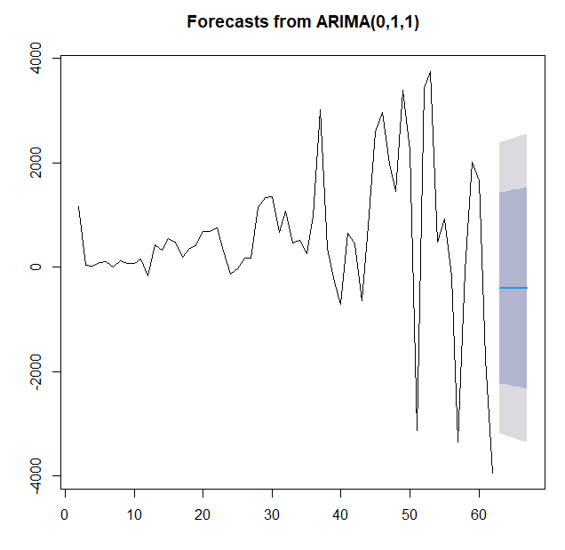

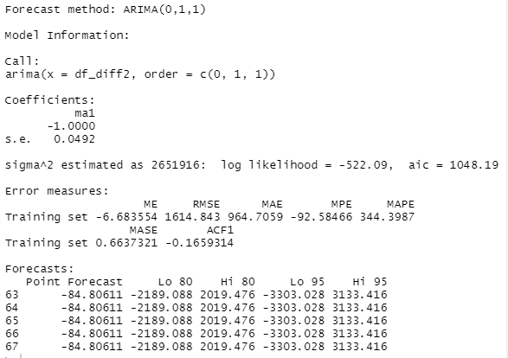
데이터 분석 아리마(오토아리마)

Slide 26
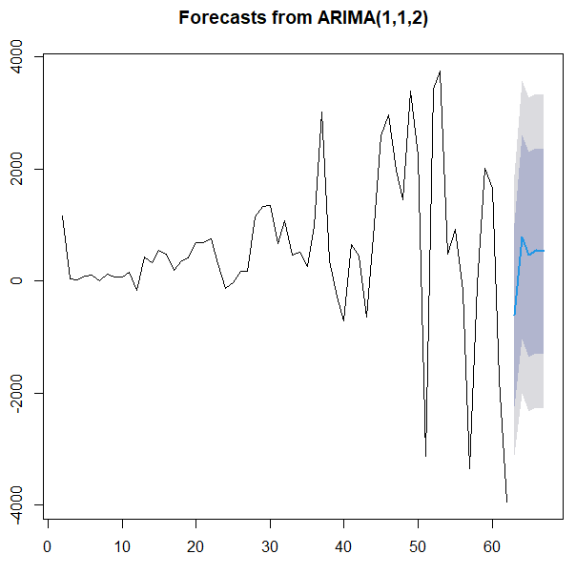


데이터 분석 아리마(아리마)

Slide 27
Tensorflow 시작

Slide 28
목차
프로젝트 개요
데이터 개요
데이터 전처리
데이터 분석
데이터 결과

Slide 29
프로젝트 개요
주제
- 각 국의 GDP을 구하고 예상값을 구함
프로젝트 목적
코로나 및 전쟁 등으로 인한 GDP 감소가 얼마나 더 진행 될지 예상해 보는 것

Slide 30
데이터 개요

Slide 31
데이터 개요
파일명 : projtct_GDP.csv
데이터 출처 : 한국은행 통계국https://ecos.bok.or.kr/#/
데이터 기간 : 1960년~2020년(1년)
변수 : 46개

Slide 32
데이터 전처리
1960년부터 측정이 되어 있으나 추 후에 측정된 국가가 있어 1959년 추가 후 전 국가 0으로 대입
아시아, 북아메리카, 남아메리카,유럽, 세계로 각 국가 데이터 추가
결측 값은 fillna를 이용하여 앞 데이터 대입
시점을 단순 숫자에서 날짜로 데이터 변환 ex)1960 -> 1960-01-01
데이터를 8:2비율로 실험용과 검증용으로 나눔
데이터가 불안정할 경우 차분 및 스케일링을 통하여 안정성을 높임

Slide 33
전처리 후 데이터 개요

Slide 34
데이터 전처리(Fillna함수를 이용하여 전처리)
전
후
True일 경우 NAN
NAN의 개수: 326개
NAN의 개수: 0개

Slide 35
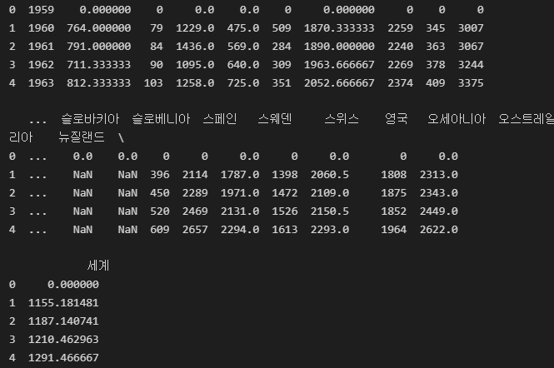
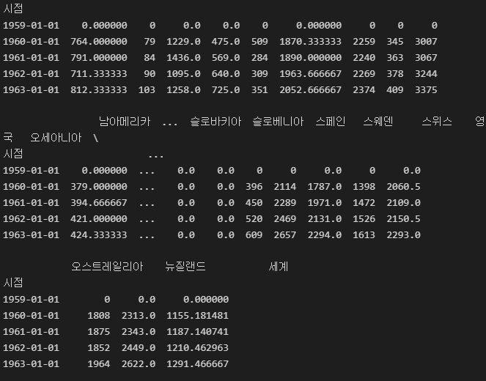
데이터 전처리(시점변수 변경)
전
후

Slide 36
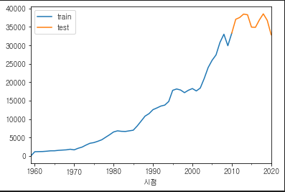
데이터 전처리(데이터 분할)
변수중 ‘세계’변수를 차용 후
1960~2020년 까지 데이터에서
1960~2009년까지 실험용
2010~2020년까지 검증용으로 분할

Slide 37
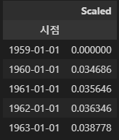
데이터 전처리(스케일링)
최대/최소값이 각각 1, 0이 되도록 스케일링

Slide 38
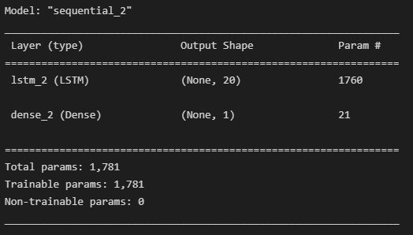
데이터 분석

Slide 39
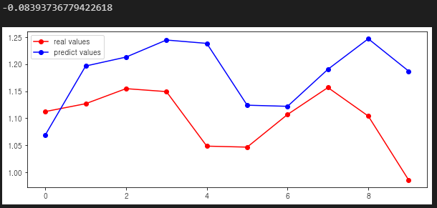
데이터 분석(정답율)

Slide 40
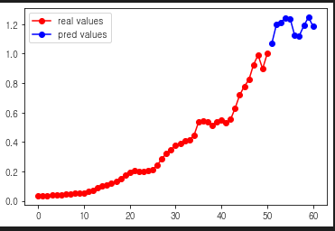
데이터 분석(예측)

